Slide 1
精通·四年级下册
Unit 6 Would you like to take a trip?
WWW.PPT818.COM

Slide 2
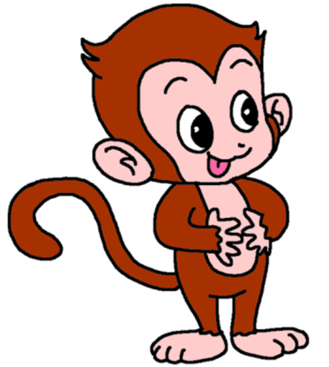
New words
猴子

Slide 3
熊猫

Slide 4
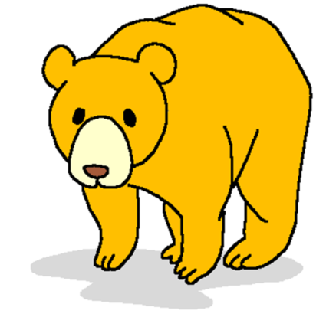
熊

Slide 5
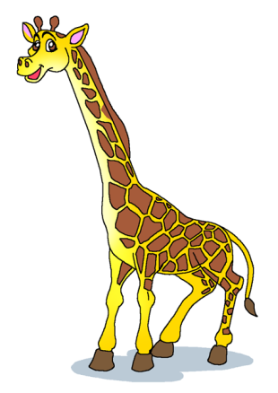
长颈鹿

Slide 6
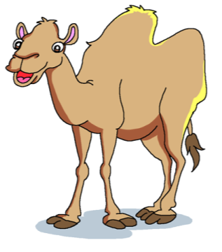
骆驼

Slide 7
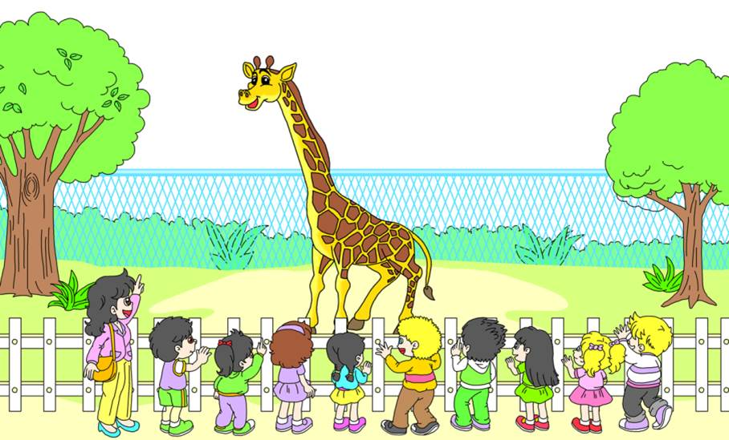
Just talk

Slide 8
Come along, boys and girls.

Slide 9
It’s a giraffe.
Wow! What’s this in English?

Slide 10
Look! The giraffe is so tall!

Slide 11
Yes, it has a long neck.

Slide 12
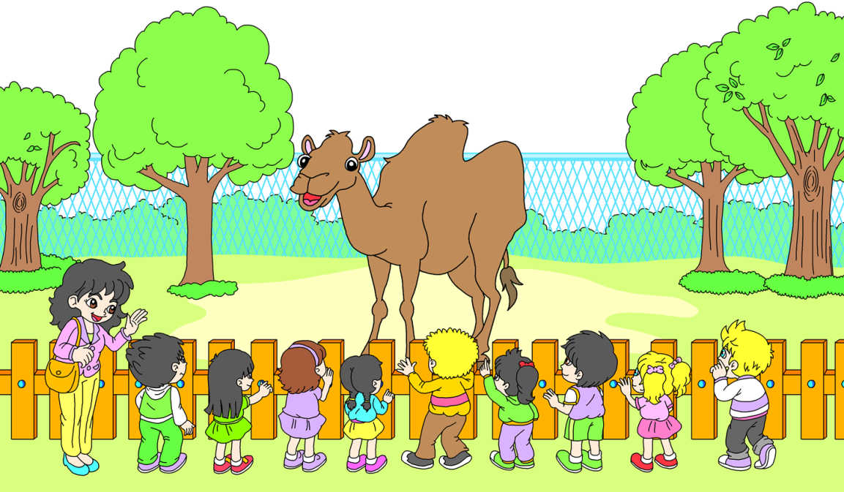
Look! Miss Liu. What’s this in English?
Oh, the camel is so big!
It’s a camel.

Slide 13
Language points
1. —What’s this in English? 这个用英语怎么说？
—It’s a giraffe. 它是一只长颈鹿。
（1）询问某事物用英语怎么说的句型：
—What’s that in English? 这个用英语怎么说？
—It’s a/an+可数名词单数。 它是……

Slide 14
What 意为“什么”，放在句首，引导特殊疑问句。
this 意为“这个”，当询问的物体距离说话人较近时，用this。
例句：这个用英语怎么说？
这是熊。
What’s this in English？
It’s a bear.

Slide 15
（2）in English 用英语说
in+语种 用……（语言）说
例句：请用英语说它。
Speak it in English, please.

Slide 16
2. The giraffe is so tall. 长颈鹿真高！
描述某人或某人特征的句型：
主语+be（am/is/are）+描述特征的形容词.
so意为“这么；那么”，可以用来加强句子的语气。
例句：那只猫真肥啊！
The cat is so fat!

Slide 17
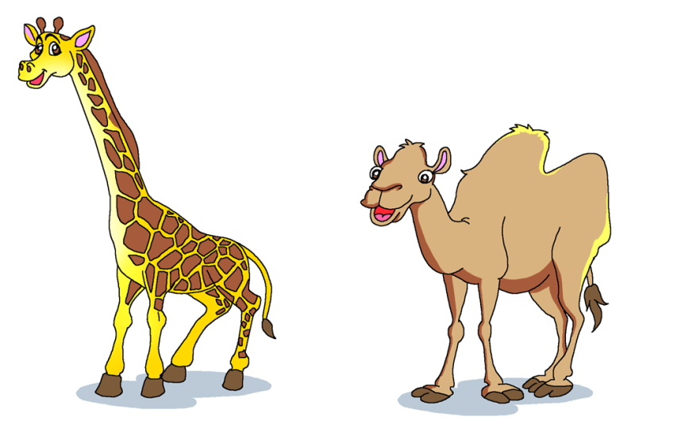
Just read and write

Slide 18
What’s this in English? It’s a giraffe.
giraffe
camel
长颈鹿
骆驼

Slide 19
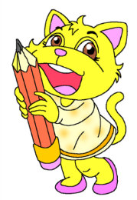
Can you write them?

Slide 20
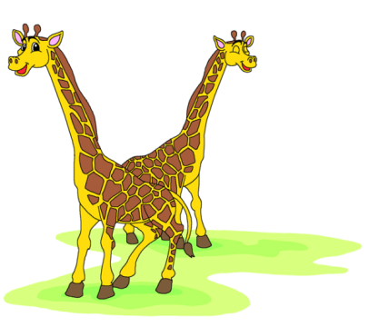
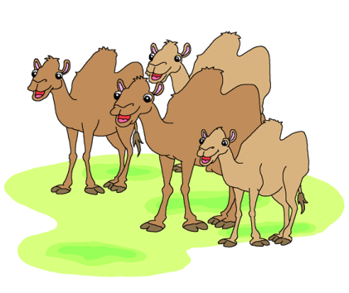
Let’s chant
One camel,
Two camels,
Three camels, four!
One giraffe,
Two giraffes.
They’re very tall!

Slide 21
一只骆驼，
两只骆驼，
三只骆驼，四只！
一只长颈鹿，
两只长颈鹿。
它们非常高！

